Slide 1




Apresentador: Felipe Muniz
Notes:
Bom dia a todos, meu nome e Felipe Muniz e eu estou representando a empresa Ingeniu com o produto Englobus.

Slide 2


Missão
Tornar-se referência em inovação e eficácia na automação de processos e atividades empresariais.
Notes:
Nossa empresa tem como missao Tornar-se referência em inovação e eficácia na automação de processos e atividades empresariais.

Slide 3
Roteiro
Introdução
Cenário atual
Problemas
Soluções atuais
Cenário proposto
Planejamento
Notes:
Bom, vamos dar uma breve descrição do que será mostrado nessa apresentação.
Primeiramente vamos dar uma introdução ao sistema de transporte público utilizado no nosso país. Após esse momento, veremos como se comporta o cenário atual e os problemas referentes ao mesmo. A seguir veremos quais as soluçoes que o mercado já oferece e

Slide 4
Introdução
1/3 da população utiliza o transporte público diariamente
  Fonte: Associação Nacional de Empresas de Transportes Urbanos
90% do transporte público é de ônibus
  Fonte: Associação Nacional de Empresas de Transportes Urbanos
R$15 bilhões movimentados anualmente
  Fonte: Associação Nacion
De centenas a milhares de ônibus por empresa
409.692 ônibus no Brasil (maio/2009)
  Fonte: DENATRAN
Notes:
O mercado de transporte urbano é dos mais amplos e fornece um dos serviços mais utilizados pela população, principalmente no Brasil. Aqui cerca de 1/3 das pessoas utilizam o transporte público diariamente e, dessas, a grande maioria – 90% – utiliza o ônibus. Não há alguém que não o utilize ou que não conheça alguém que o faça. É quase impossível. São 60 milhões de usuários e um mercado estimado em 15 bilhões de reais. Para abastecer esse mercado, as empresas contam com frotas com centenas ou até milhares de ônibus, totalizando uma circulação de cerca de 410 mil ônibus no Brasil todos os dias.
--Assim , o gasto com logística e organização de tantas unidades se torna um dos maiores problemas para empresas do ramo. Introdução e exposição do mercado.
Típica gestão de uma empresa do ramo .

Slide 5

Gestão Empresarial do Ramo
Fontes:
Notes:
Vamos ver agora como se configuram os gastos típicos de uma empresa de frotas urbanas.
Esse gráfico não possui a informação de mão de obra, apenas de __________________.
Como vocês podem perceber, 73% são gastos com combustível “””””e manutenção”””, e esses dois pontos configuram grande parte do orçamento de um grupo empresarial de transporte.

Slide 6
Exemplo Local
Política de incentivo à economia de combustível:
  Impacto de 5% no balanço
Instalação de câmeras:
  Impacto de 6% no balanço
Notes:
Segundo uma empresa do grande Recife, a Metropolitana, a maior preocupação financeira e de gestão se encontra justamente nesses pontos, e por isso pequenas mudanças na eficiência desses processos já têm um grande impacto na administração total. Uma política de incentivo à economia de combustível, por exemplo, através de bonificações dadas a motoristas que economizassem mais combustível, por si só obteve um “”impacto”” de 5% no balanço. Da mesma forma, a instalação de câmeras para aumentar a segurança e para fiscalizar o trabalho dos cobradores fez a empresa ter um aumento de 6% nos lucros.
Por outro lado, a manutenção necessária, causada tanto pelo uso quanto por vandalismo, é responsável pela implantação de câmeras de vigilância e contratação de mão-de-obra de várias pessoas durante vários turnos por dia – uma mão-de-obra que poderia claramente ser reduzida

Slide 7
Exemplo Local
Gastos indesejados com essas medidas:
  Mão-de-obra extra
  Fraude e falhas humanas
Notes:
Em seguida, fomos mais a fundo nas necessidades e processos dessa empresa com que conseguimos contato e verificamos que, além dos problemas já citados, havia aqueles relacionados à insegurança causada pela má fé dos próprios funcionários. Na política de bonificação, por exemplo, havia erro humano e até mesmo fraude nos dados referentes ao abastecimento - como ele é feito manualmente, o erro torna-se quase inevitável; e, por outro lado, eram fornecidos dados errados premeditadamente, a fim de bonificar o funcionário mesmo sem ele ter merecido. Logo ficou claro que tudo isso acontecia porque, atualmente, os processos cruciais da empresa são todos realizados de forma bastante manual.
Vejamos a seguir o cenário atual de uma empresa de frotas de ônibus.
--Continuando o cenário: como ele é e, rapidamente, alguns problemas.

Slide 8
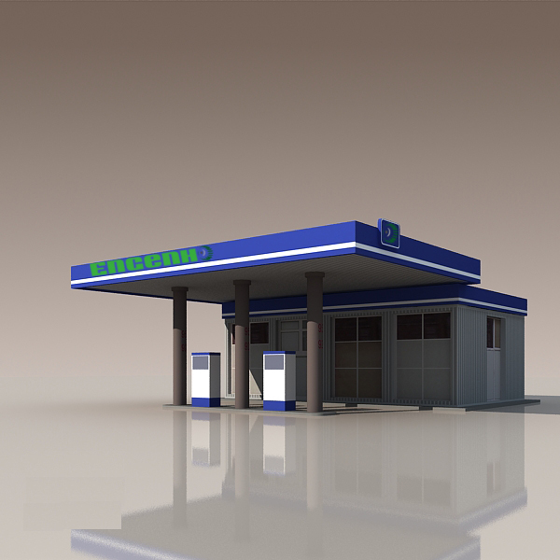


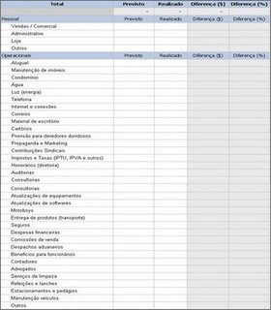
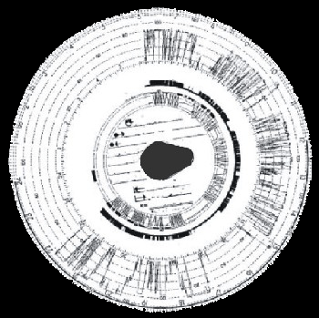

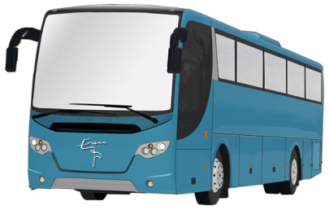

Slide 9
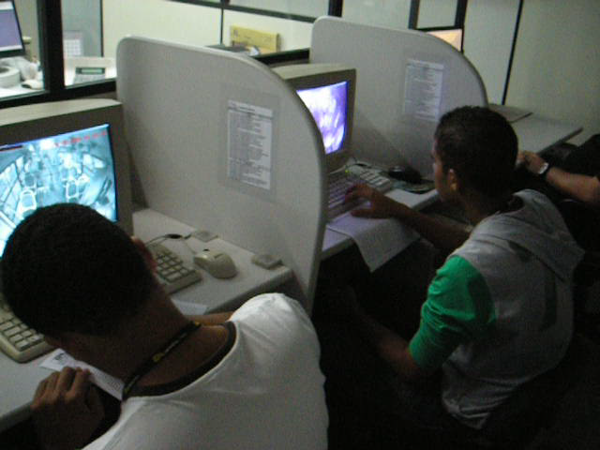
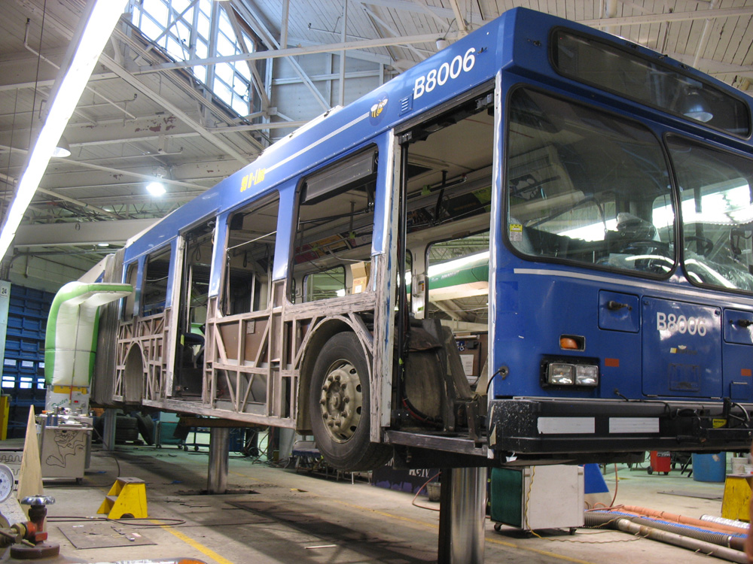
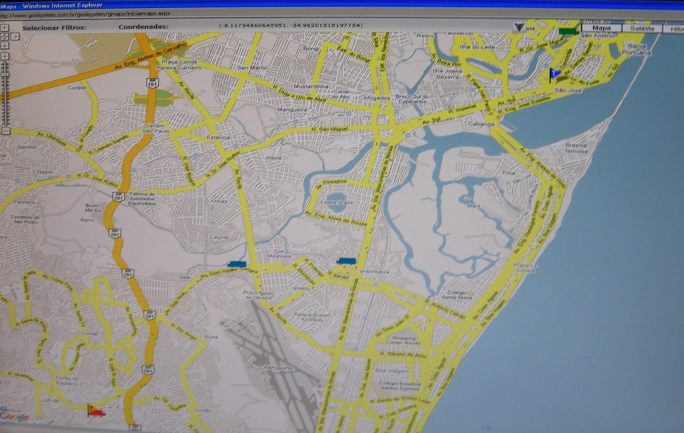
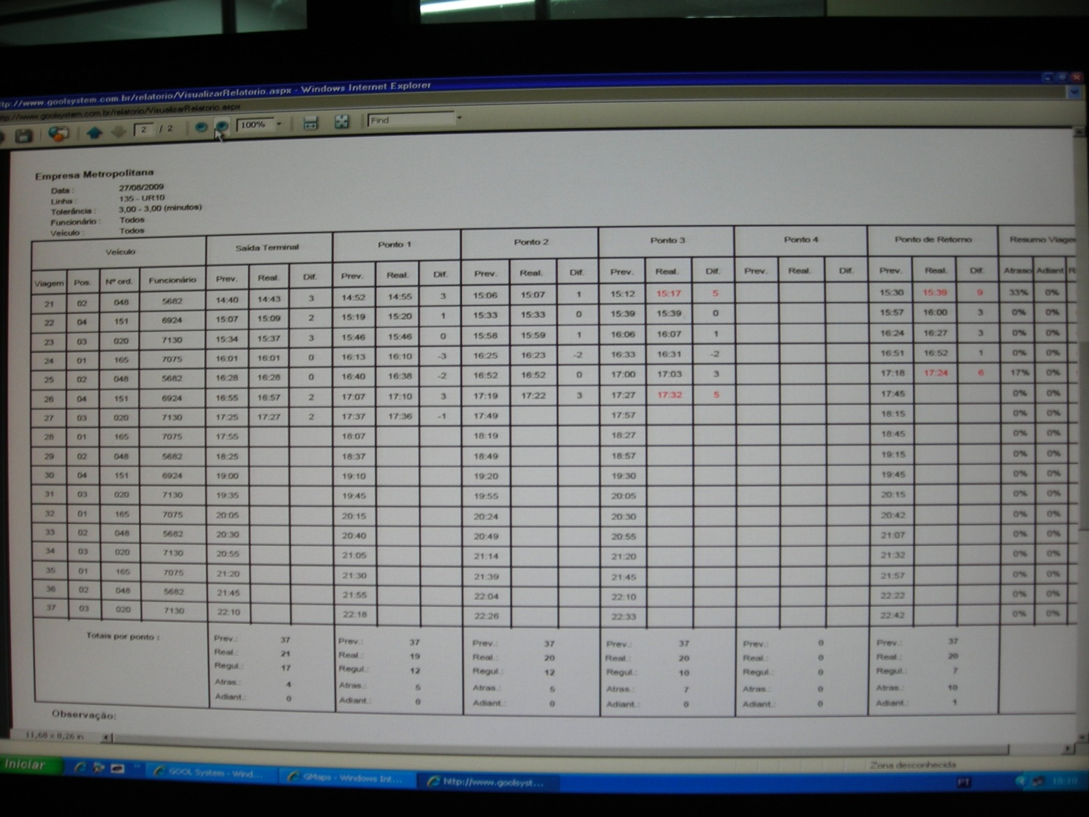
Outras etapas
Notes:
E para finalizar o cenário atual, as informações coletadas são analisadas nesta sala. E é nesta mesma sala que os ônibus são monitorados através do GPS e posteriomente um relatório é gerado com informações refentes a pontualidade do trajeto do ônibus. Paralelamente a isso, o motorista ir ao ______ e falar quantas viagens ele fez no dia para poder atualizar

Slide 10

Problemas
6 minutos por ônibus
120 ônibus por garagem
5 garagens no total
6*120*5 = 3600 minutos =
60 horas de trabalho
Calculando ...
Notes:
As trocas do cartão de memória e do disco de tacógrafo juntas duram em média 6 minutos por ônibus e são feitas todos os dias.

Slide 11

Problemas
A cada dispositivo está atrelado um processo diferente a ser gerenciado
Dados relevantes são perdidos
Notes:
1 = Diversos dispositivos para armazenamento de informações
Cartões de memória, tabelas, discos de tacógrafo

Slide 12

Problemas
Os processos são susceptíveis a falha humana.
Os processos podem ser fraudados
Notes:
1 = Diversos dispositivos para armazenamento de informações
Cartões de memória, tabelas, discos de tacógrafo
2 = Os processos podem ser fraudados

Slide 13
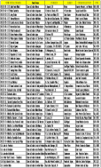
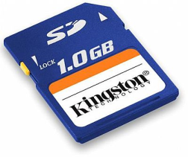


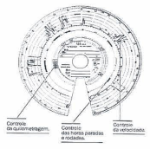


Problemas
Notes:
1 = A cada dispositivo está atrelado um processo diferente a ser gerenciado

Slide 14

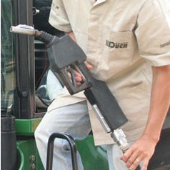
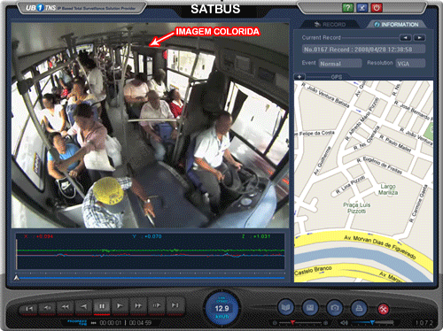



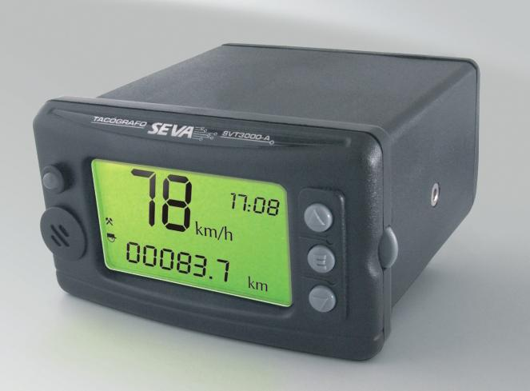
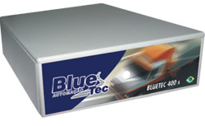




Soluções Atuais
!@#$%&
Notes:
1Ionics (Saaf), GeoTecno (Monitora)/
Agilidade e segurança dos dados no gerenciamento do processo de abastecimento.

Slide 15
Curva de valor
Notes:
Falar sobre melhoria no processo de gestão e usos das informações, benefícios de uma solução integrada agregado à uma ferramenta de gestão (SI)

Slide 16






Slide 17
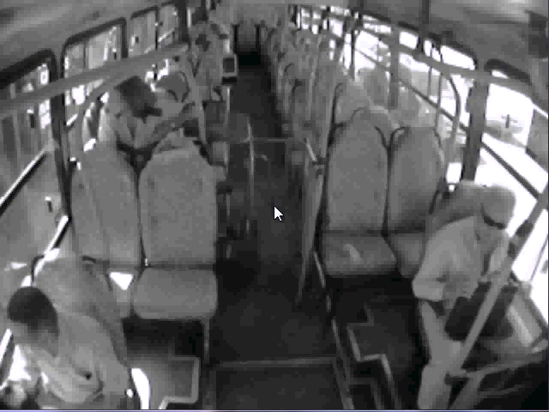
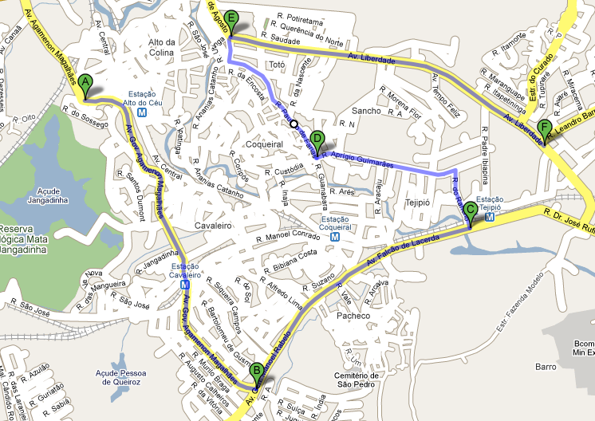
Solução Integrada
Aplicações
Notes:
Falar sobre melhoria no processo de gestão e usos das informações, benefícios de uma solução integrada agregado à uma ferramenta de gestão (SI)

Slide 18


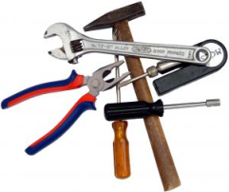

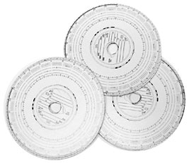
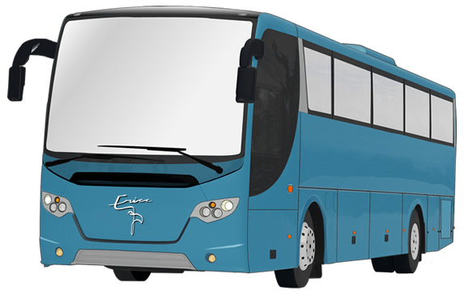

Solução Integrada
Notes:
Falar sobre melhoria no processo de gestão e usos das informações, benefícios de uma solução integrada agregado à uma ferramenta de gestão (SI)

Slide 19
Solução integrada
Notes:
1 = A cada dispositivo está atrelado um processo diferente a ser gerenciado

Slide 20
Curva de valor
Notes:
Falar sobre melhoria no processo de gestão e usos das informações, benefícios de uma solução integrada agregado à uma ferramenta de gestão (SI)

Slide 21
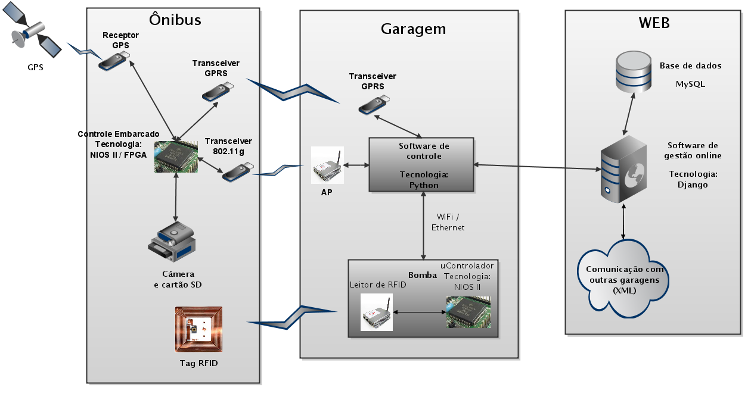
Arquitetura
Notes:
Falar sobre melhoria no processo de gestão e usos das informações, benefícios de uma solução integrada agregado à uma ferramenta de gestão (SI)

Slide 22
Funcionalidades (1º Release)
Rastreamento/GPS (2 pessoas)
  Transmissão via GPRS
Transmissão sem fio de vídeo interno (4 pessoas)
  Compatível com sistemas de filmagem existentes: interface SD/Controlador
Abastecimento Automático (3 pessoas)
  Identificação do ônibus (RFID), abastecimento somente de veículos cadastrados
  Controle de quantidade do abastecimento
Software Gestão – Integração de informações (2 pessoas)
  Trajetória do ônibus + Filmagem
  Tacógrafo Digital: Distância percorrida, dados de velocidade (instantânea, média, histórico), detecção de movimento do ônibus.

Slide 23
Funcionalidades (2º Release)
Abastecimento no modo “manual”
Transmissão de vídeo interno em tempo real, interface para alertar a central(*)
Sensores(*)
Software de Gestão
  Triagem de vídeos com “possíveis” ocorrências (Processamento de imagem)
  Sorteio automático dos vídeos para análise
  Interface WEB
  Avaliação de eficiência dos motoristas (Consumo de combustível, análise dos sensores e informações de manutenção)
  Geração de relatórios
  Log de manutenção (Histórico de intervenções, Incremento automático de km das peças no sistema, alocação e agendamento na oficina)

Slide 24
Papéis
Gerente
  Antonio Henrique Araújo
Gerente de Tecnologia
  Fernando Rodrigues
Gerente de Usabilidade
  Hugo Albuquerque
Arquiteto
  Vinicius Kursancew

Slide 25
Processo
XP
  Projeto dividido em Releases / Builds
  Programação em par
  Desenvolvimento orientado à testes
  Integração Contínua
  Código Coletivo / Padrões de Codificação
EPF
  (*) www.cin.ufpe.br/~englobus/EPF

Slide 26
Cronograma
LEMBRAR DE COLOCAR LINK!!
31/08 – Defesa da proposta
  Build 1: pesquisa, criação de documentos preliminares, escolha e aprendizado das tecnologias
21/09 – Status report 1.1
  Build 2: Implementação das fases iniciais sistema de abastecimento automático e de transmissão de vídeo
05/10 – Status report 1.2
  Build 3: Implementação da fase inicial sistema de abastecimento automático e
19/10 – Release 1
  Build 4: desenvolvimento
16/11 – Status Report 2.1
  Build 5: finalização
30/11 – Release 2
  Build 6: ajustes
07/12 – Feira de apresentação

Slide 27
Dúvidas?

